Slide 1

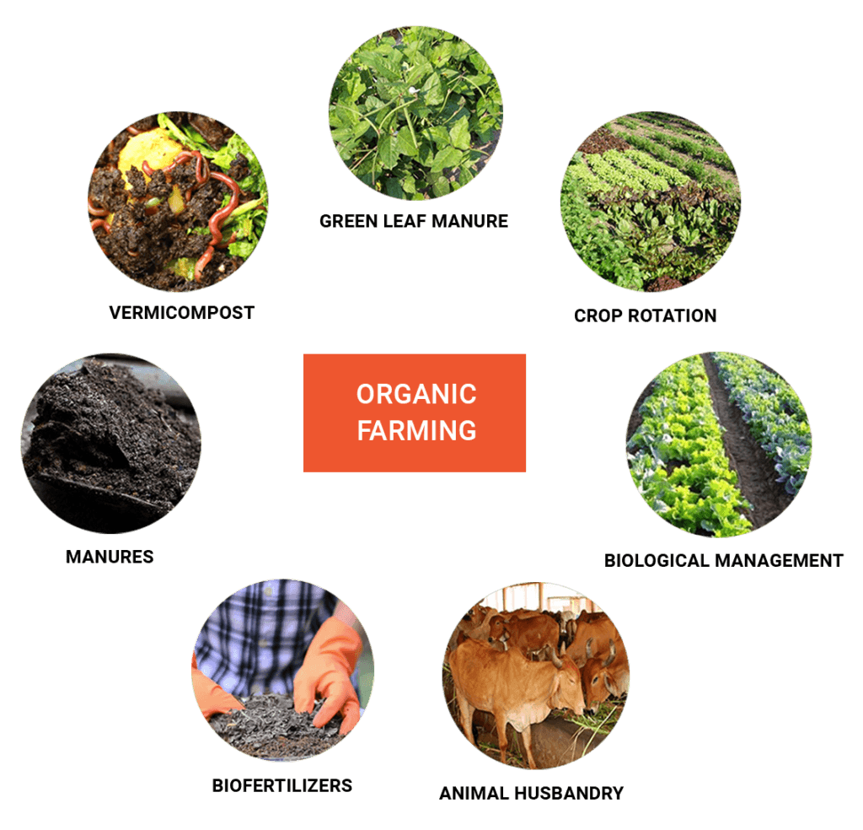
Iskustvo uzgoja
2018-3-HR01-KA205-060151
Organic Agriculture

Slide 2


Kako steći iskustvo uzgoja
Kako bi postali organski ili ekološki poljoprivrednik, treba kupiti ili unajmiti poljoprovredno zemljište.
Organski poljoprivrednici trebaju jako dobro poznavati zemlju i vrstu tla na kojem uzgajaju.
Iskustvo u plijevljenju, oranju, sadnji i branju važna je vještina za potencijalne ekološke poljoprivrednike.

